Slide 1
BRAVE NEW DIGITAL WORLD
4. BUDOVÁNÍ SÍTĚ

Slide 2
SAGE
test první sovětské jaderné bomby vede k budování projektu SAGE (Semi-Automatic Ground Environment)
SAGE je decentralizovanou sítí, kde počítače vytvářející modely pohybu letadel spojují radarové instalace a protivzdušnou obranu.
v době svého dokončení v r. 1958 je SAGE již zastaralý (Sputnik)
Paul Baran zpracovává myšlenku distribuované komunikace

Slide 3
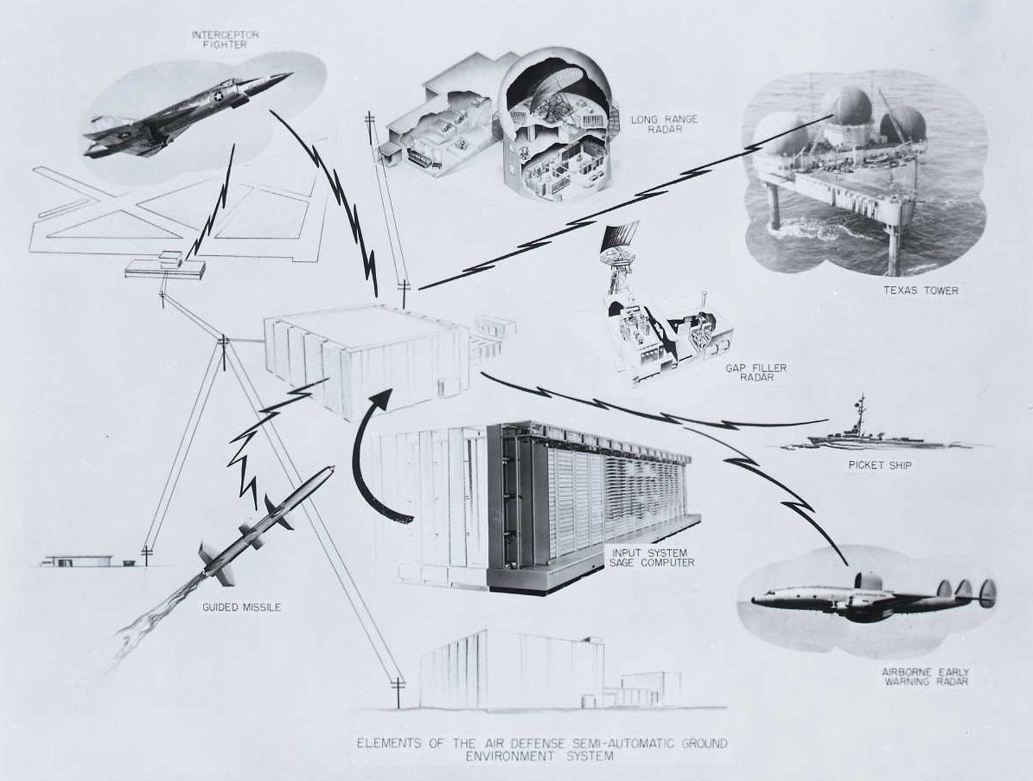

Slide 4
J. C. R. „LICK“ LICKLIDER
stať Vannevara Bushe u něj iniciuje myšlení počítače jako podpory lidského intelektu – počítače mají provádět rutinní úkoly, člověk vytvářet hypotézy a vykonávat evaluace
diskurz efektivity je konfrontován s tehdejší inkompatibilitou HW a SW – jako řešení Lick navrhuje propojování počítačů
koncept Intergalactit Computer Network

Slide 5
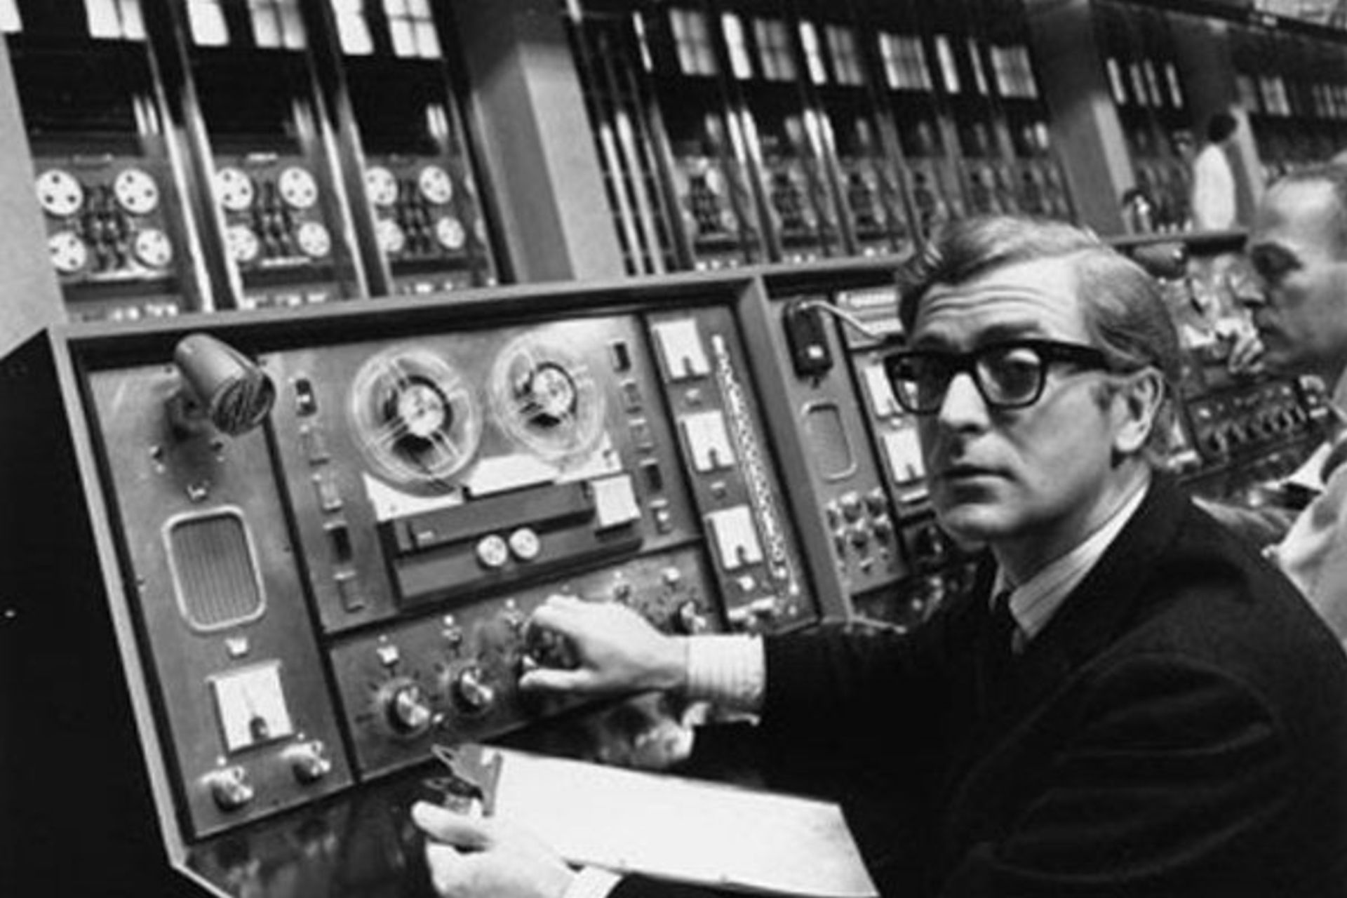

Slide 6
J. C. R. „LICK“ LICKLIDER
mezi lety 1962 a 1964 působí jako ředitel IPTO v ARPA, zde například podporuje projekt MAC na MIT (dnes CSAIL)
koncept sítě v rámci vědeckých kruhů popularizuje
článek (w/Taylor) Počítač jako komunikační zařízení v mnohém předznamenává pozdější internetové utopie – pospolitost založena na zájmu a ne na lokaci, superkomunita, otevřená architektura, ultimátním cílem je konvergence mentálních modelů

Slide 7
ARPANET
lickliderovský projekt sítě začíná být realizován s příchodem Roberta „Boba“ Taylora do IPTO-ARPA (1966), vedením je pověřen Lawrence Roberts
blokovou komunikaci v prostředí distribuované sítě realizuje Donald Davies v Anglii (1967)
původní projekt sítě ARPANET má spojovat 16 univerzit, ostrý start nastává koncem r. 1969 v rámci UCLA, US-SB, Stanfordu a University of Utah („LO“)

Slide 8
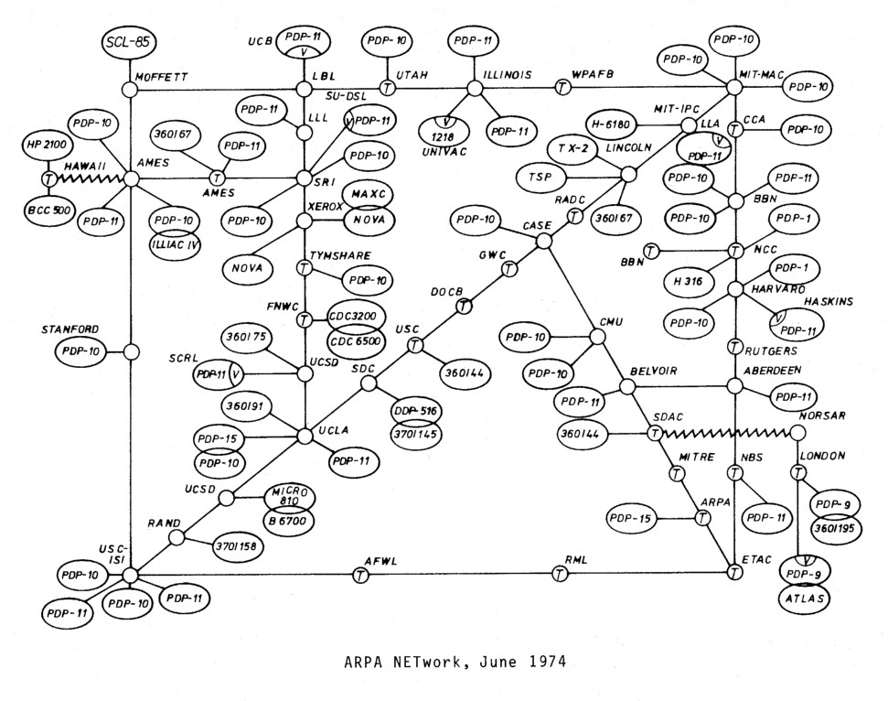

Slide 9
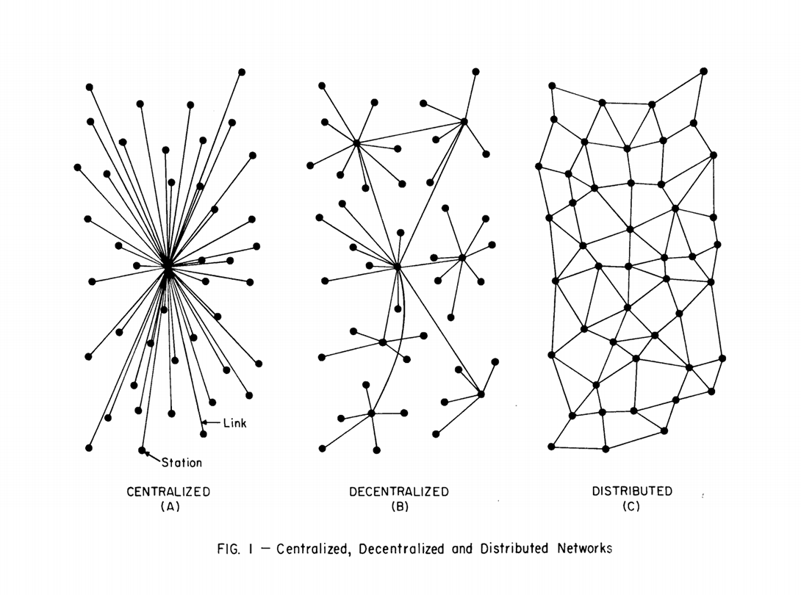

Slide 10
OGAS (ОГАС)
v SSSR v r. 1959 vzniká armádní počítačová síť System A
o sítě zde kromě armády mají zájem i kruhy spjaté s kybernetikou (Kitov, Gluškov, Bruk), středobodem jejich zájmu je ekonomika
Gluškov chce vybudovat síť OGAS řešící informační problém centrálního plánování, jeho projekt zvažuje Ústřední výbor i rada ministrů (1963)
OGAS „rozpouští“ individuální zájmy věrchušky (1970)

Slide 11
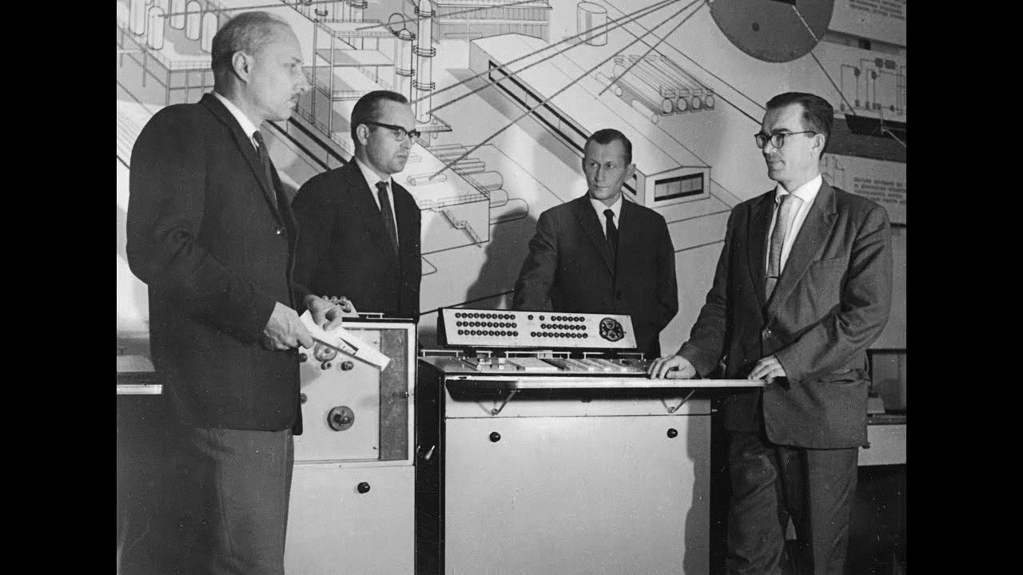

Slide 12
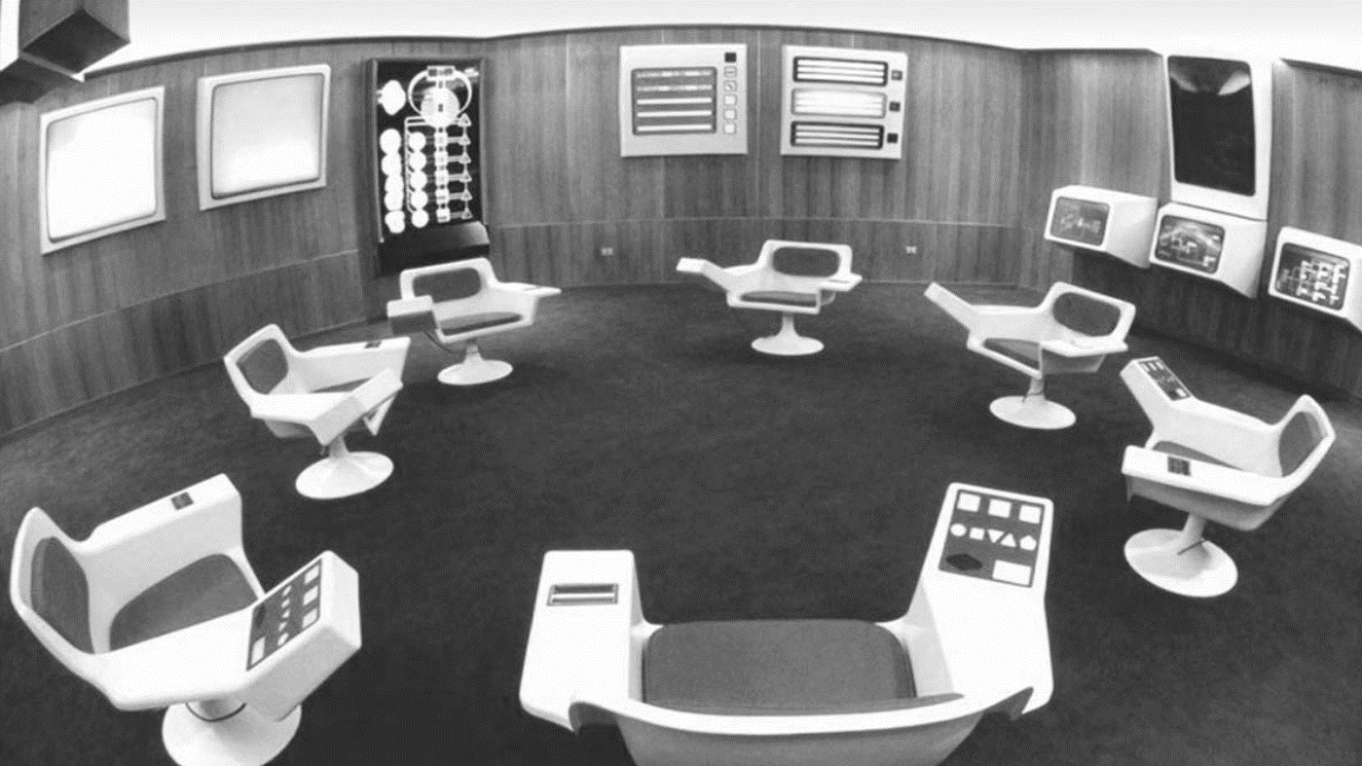
CYBERSYN

Slide 13
1970‘S
Lickův původní záměr stran sítě není zcela naplněn – ARPANET funguje především jako elektronická pošta; to, co zde probíhá je nicméně „vědecká kooperace“
Murray Turoff vytváří „skupinový chat“ EMISARI (1971)
v této době vzniká i řada dalších sítí (PRNET, IPSANET, TELENET, CYCLADES), prosazuje se především další univerzitní síť Usenet (1979)

Slide 14
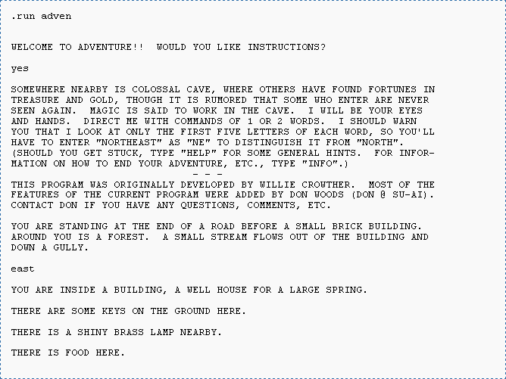

Slide 15
1970‘S
Usenet (Unenix Network) vznikl na půdě Duke a North Carolina University a fungoval na počítačích s OS Unix
Usenet byl prakticky předchůdcem diskuzních fór a za pár let byl větší než ARPANET (jeho obsah kopíroval), byl často používán i k publikování
V r. 1978 vzniká první BBS, k těm mohou přistupovat i amatéři-nadšenci-hackeři

Slide 16
NOVÉ TECHNIKY
Robert Kahn a Vinton Cerf vytvářejí rodinu protokolů TCP/IP, která umožňuje interoperabilitu sítí (1973), ARPANET je přímá v r. 1983
v r. 1981 začíná prodej Hayes Smartmodem, který BBSs zpřístupňuje podstatně širší skupině uživatelů
spojování sítí vyžaduje nový způsob organizace internetu, v r. 1985 vzniká doménový systém (DNS)

Slide 17
1980‘S
díky sdílení protokolům se existující vědecko-výzkumné sítě propojují, kontrolu nad touto infrastrukturou přebírá National Science Foundation
je umožněna e-mailová komunikace mezi BBSs (FidoNet), Stewart Brand a Larry Brilliant zakládají online fórum
The WELL
vznikají komerční sítě, jedná se zejména o produkty firmy Quantum (především AOL) a služby jako Prodigy, CompuServe či Minitel

Slide 18
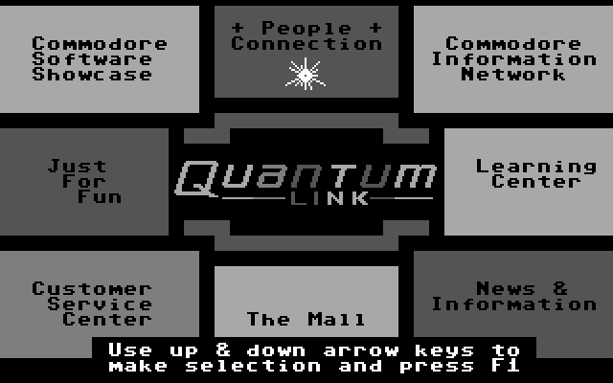
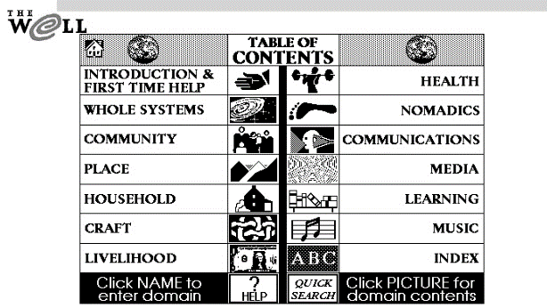
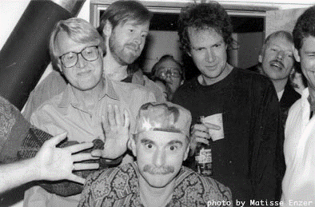
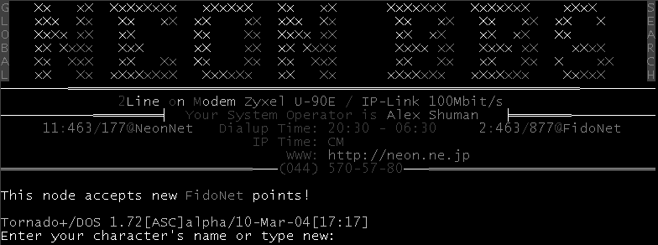

Slide 19
WORLD WIDE WEB
navigace na síti byla s jejím růstem stále složitější – mnoho „košatých“ stromových struktur; tato nesnáz byla patrná i v relativně malém CERN
s tímto problémem se zde v rámci systematizace protokolů experimentů potýkal Tim Berners-Lee
výsledkem byl systém adresování (URL), protokol přenosu (HTTP) a jazyk pro zápis (HTML); toto složitou hierarchickou strukturu zplošťovalo a zpřehledňovalo

Slide 20
WORLD WIDE WEB
Berners-Lee začal kód aplikace veřejně šířit na Usenetu a přidal i prohlížeč/editor WorldWideWeb; v r. 1993 pak CERN odsouhlasil přidělení copyleft licence
počet webových serverů se rychle zvyšoval, přičemž přelomový byl především r. 1993, kdy vyšel prohlížeč Mosaic, který umožňoval multimediální obsah.
Berners-Lee vs. Anderson – web jako prostředek komunikace a web jako spektákl

Slide 21
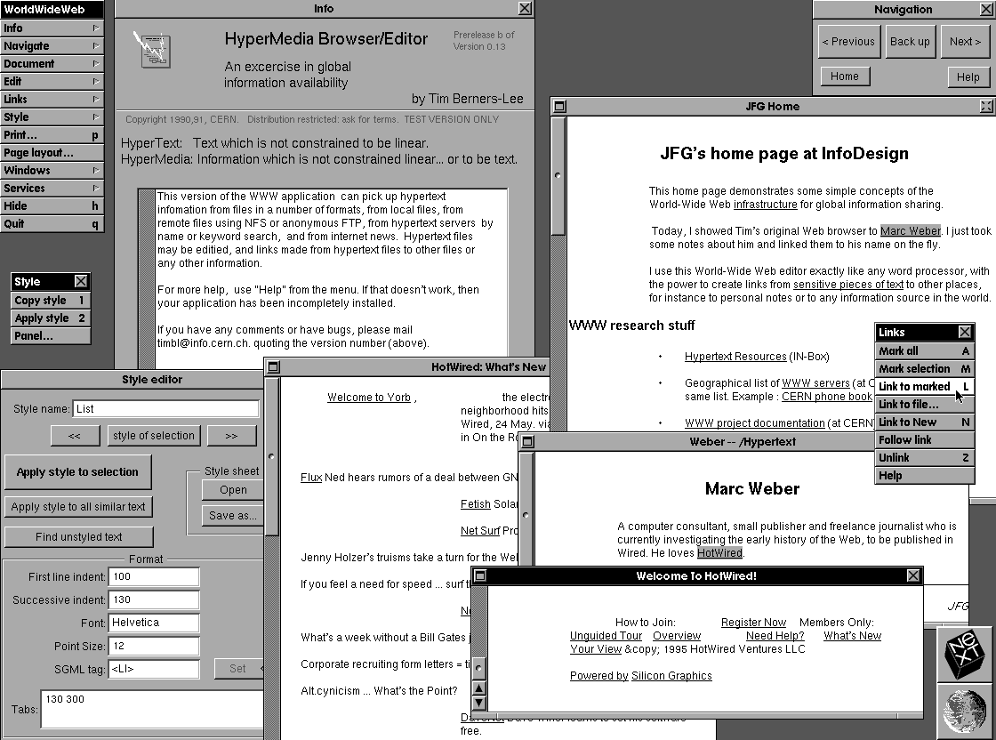
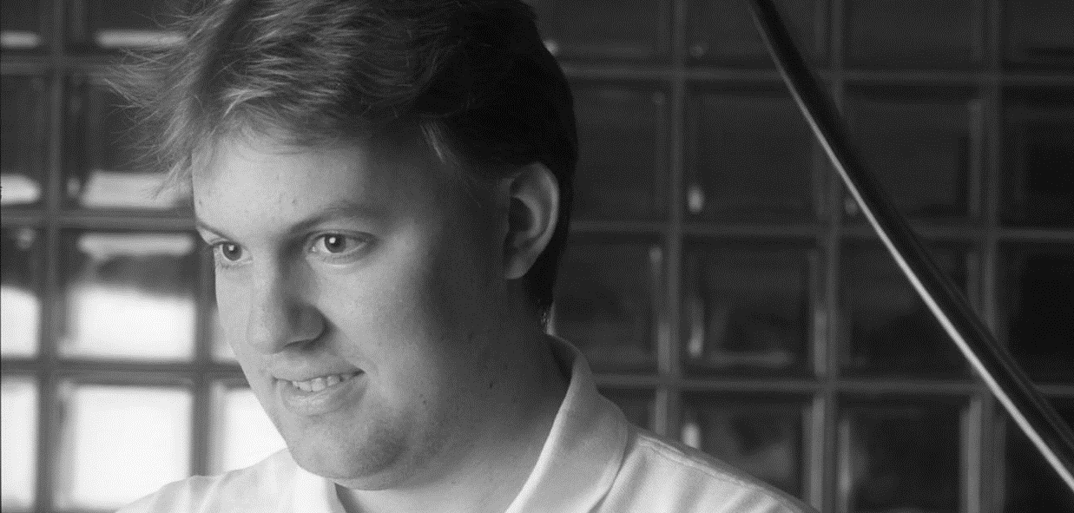
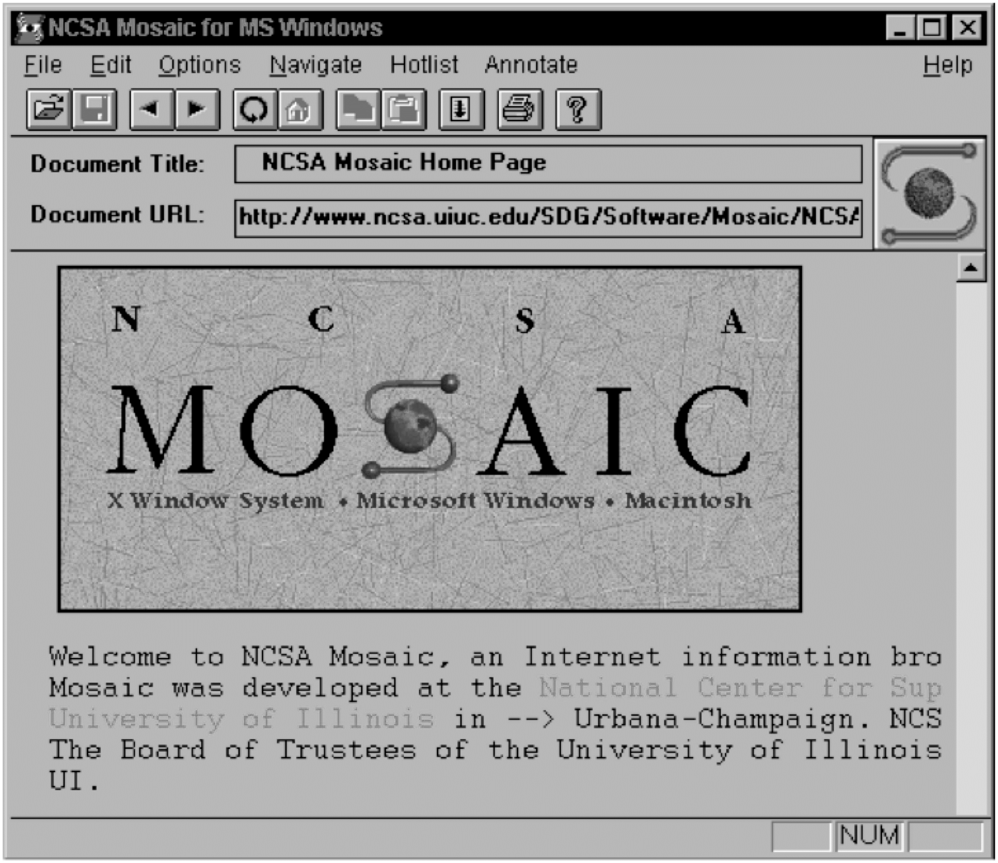
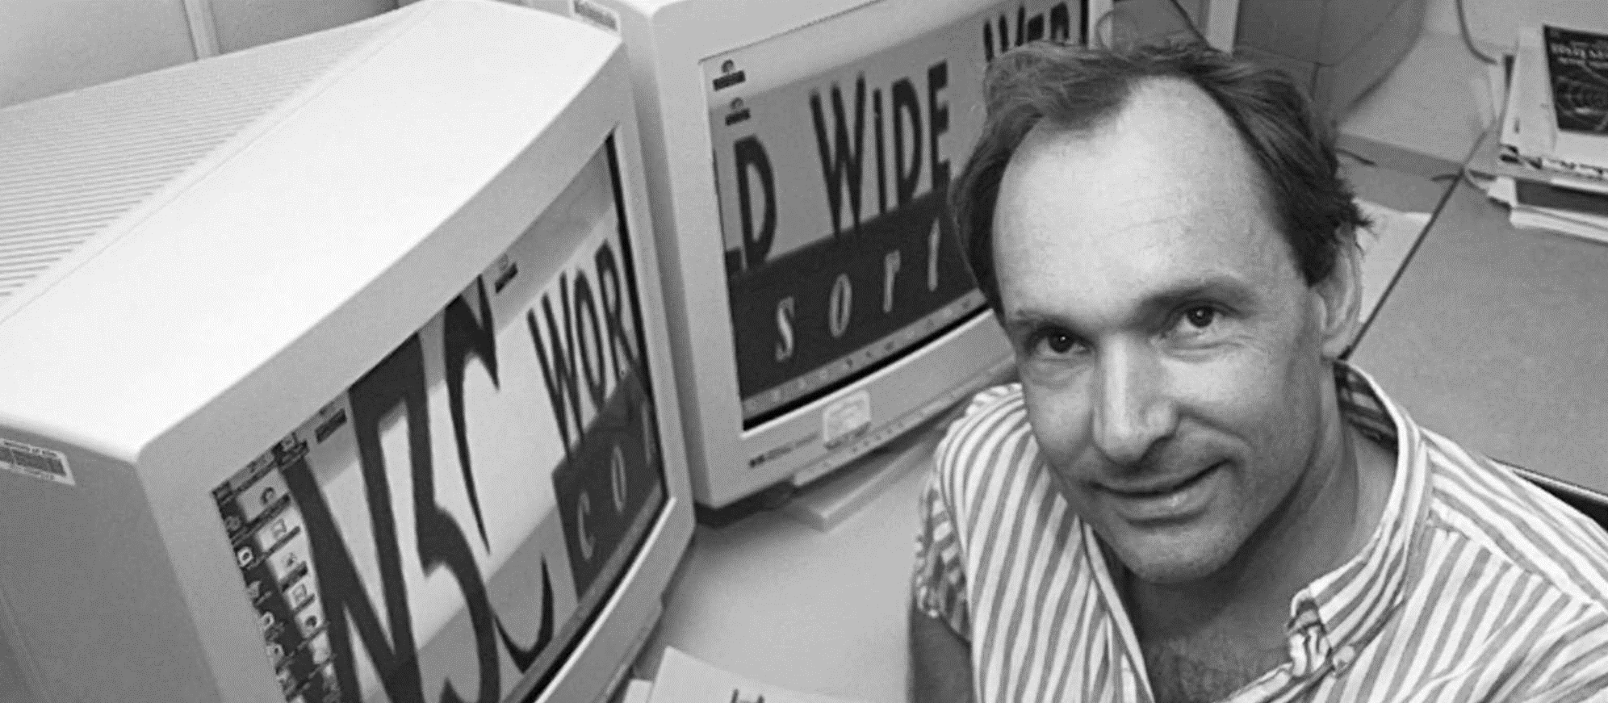

Slide 22
ALBERT GORE
tzv. Atari demokrat, „první volený představitel, který pochopil potenciál počítačové komunikace“ <Kahn, Cerf>
Gore‘s Bill (1991) pumpuje do rozvoje sítí 2,5 mld. dolarů, peníze jdou především na infrastrukturu, ale i k menším projektům (např. NCSA a Mosaic)
investice do sítí a výpočetních technologií mají oživit stagnující americkou ekonomiku (metafora dálnice)

Slide 23
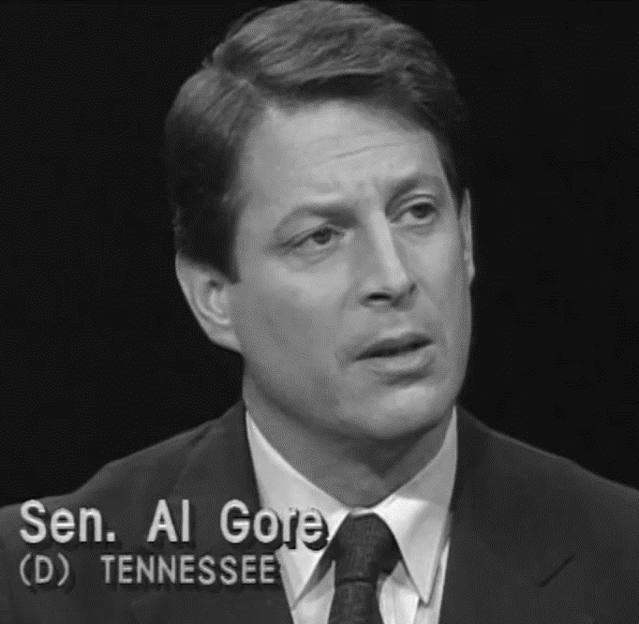
INTERNET JDE DO MAINSTREAMU
ITs a síťové komunikace mají podle Alberta Gora zefektivnit fungování veřejného sektoru
viceprezident Al Gore se stává tváří zavádění ITs
mezi lety 1992 a 1995 se internet postupně otevírá komerčnímu provozu

Slide 24
KONEC POLITIKY
Rheigold – elektronická agora přináší restituci veřejné sféry a nivelizuje hierarchie fyzického prostoru; Negroponte – bity jsou netečné geopolitickým mezím
digerati spojení s Wired a GBN vystupují vůči tehdejší administrativě, jádrem sporu je privatizace internetové infrastruktury a deregulace v telekomunikačním sektoru
„kalifornská ideologie“ – amalgám nepolitické politiky hippie komunardů a laissez-faire kapitalismu

